Slide 1
Ingeniería de Software II
2026 – CLASE 7
1

Slide 2
Contenidos
Gestión de Proyectos
      Métricas
      Estimaciones
Notes:
2
2

Slide 3

Gestión de Proyectos
Las métricas son fundamentales para gestionar y mejorar procesos o sistemas.
Se apoyan en cuatro objetivos principales:
Entender
Controlar
Mejorar
Evaluar
Métricas

Slide 4
Métricas - Definiciones
A diferencia de una simple medida, una métrica a menudo implica un cálculo o una fórmula que relaciona varias medidas para proporcionar una comprensión más profunda.
Suele involucrar datos organizados y analizados para aportar significado.

Slide 5


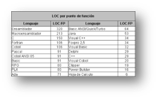
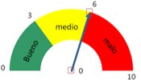
Métricas - Definiciones
Medida | Medición
Métrica | Indicador

Slide 6
Métricas - Definiciones
Las métricas pueden ser utilizadas para que los profesionales e investigadores puedan tomar las mejores decisiones.
Se utilizan para asegurar la calidad en:
Proyectos Software
Procesos
Productos

Slide 7

Métricas del proyecto
Sirven para cumplir propósitos tácticos.
Uso:
Ajustes en el calendario y evitar demoras
Valorar el estado de un proyecto en marcha
Rastrear riesgos
Descubrir áreas de problemas
Ajustar flujo de trabajo/tareas
Evaluar habilidad del equipo

Slide 8


Métricas del proceso
Propósitos estratégicos
a través de todos los proyectos y por un espacio de tiempo.​
Recopilación
proporcionar un conjunto de indicadores para mejorar el proceso.​​
Intención

Slide 9

Métricas del proceso
Uso:
Sentido común y sensibilidad organizacional
Retroalimentación
No usar métricas para valorar a los individuos
Establecer metas y métricas claras
No excluir métricas

Slide 10


Métricas del producto
Dinámicas
Hechas en un programa en ejecución.
Ayudan a valorar la eficiencia y fiabilidad de un programa.
Se relacionan con las características de calidad del software
Estáticas
Hechas de representaciones del sistema.
Ayudan a valorar la complejidad, comprensibilidad y mantenibilidad.
Se relacionan, de manera indirecta, con los atributos de calidad del software
¿Cómo las medimos?

Slide 11
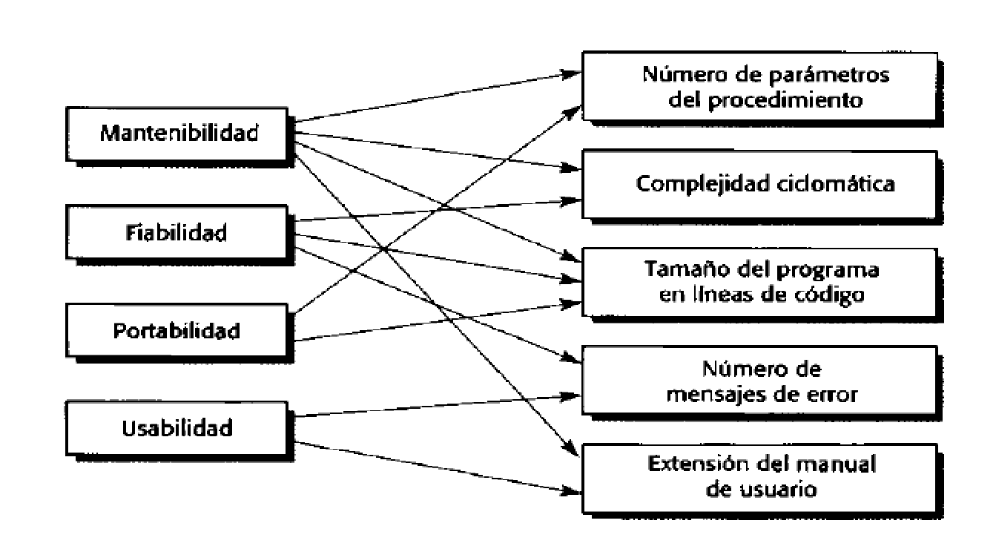
Métricas del producto
Atributos de calidad externos vs Atributos internos

Slide 12
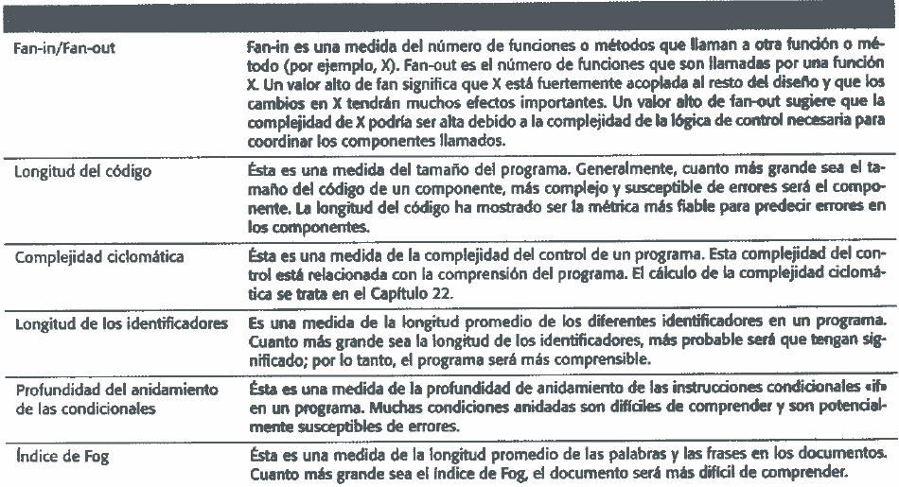
Métricas estáticas del producto

Slide 13
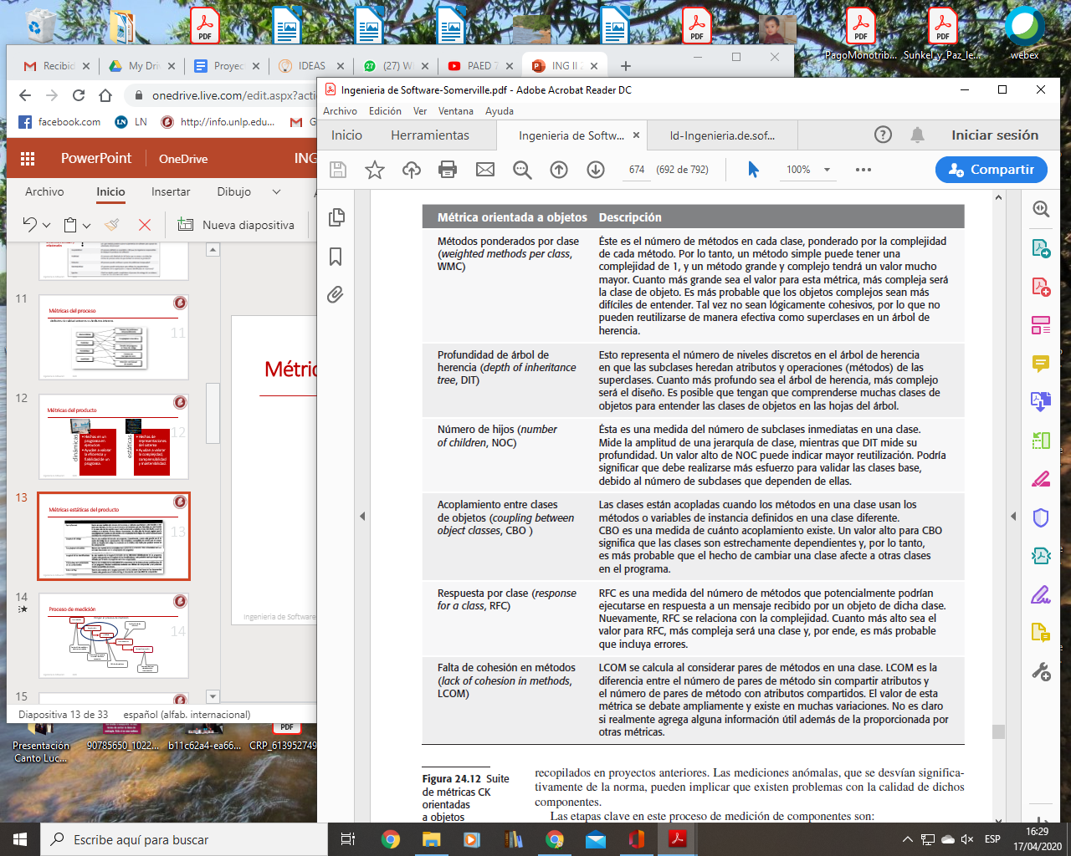
Métricas estáticas del producto

Slide 14



Métricas del producto
LDC – Líneas de código
Es la métrica más común para medir el tamaño de un producto
Es una medida discutida
Permite obtener resultados:
  Tiempo estimado
  Cantidad de desarrolladores necesarios
Si una organización de software mantiene registros sencillos, se puede crear una tabla de datos orientados al tamaño​
Se realiza post mortem

Slide 15

Métricas del producto
Utilidad de las métricas post mortem:
Conformar una línea base para futuras métricas.
Ayudar al mantenimiento conociendo la complejidad lógica, tamaño, flujo de información, identificando módulos críticos.
Ayudar en los procesos de reingeniería.

Slide 16
Métricas del producto
Métricas orientadas al tamaño, como KLDC (miles de líneas de código), permiten obtener:
Productividad: relación entre KLDC / Persona mes
Calidad: relación entre Errores / KLDC
Costo: relación entre $ / KLDC
¿Cómo manejo las líneas en blanco, comentarios, etc.?
Propuesta Fenton/Pfleeger
Medir:​ CLOC = Cantidad de líneas de comentarios​
Luego:​ long total (LOC) = NCLOC + CLOC​
Surgen medidas indirectas:​ CLOC/LOC mide la densidad de comentarios​

Slide 17
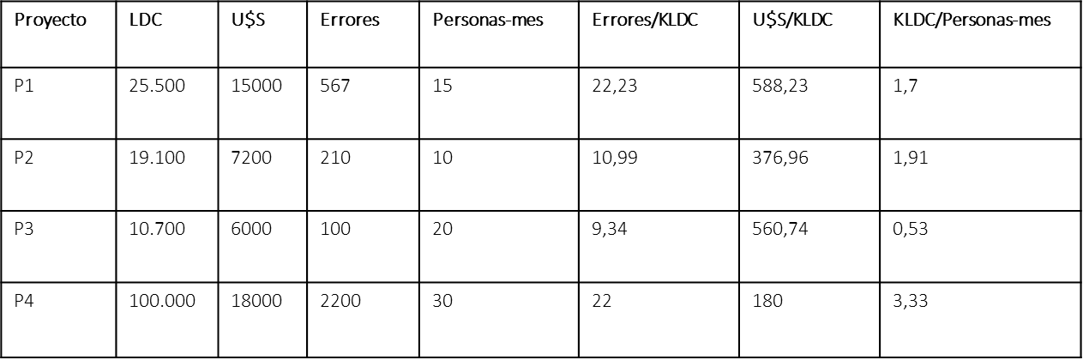
Métricas del producto - Ejemplo
Calcular, usando LDC, la productividad, calidad y costo para los cuatro proyectos de los cuales se proporcionan los datos:
Productividad: KLDC / Persona mes
Calidad: errores/ KLDC
Documentación: págs. Doc./ KLDC
Costo: $ / KLDC
¿Cuál es el proyecto de mayor calidad (errores/KLDC)?​
¿Cuál es el proyecto de mayor costo por línea ($/KLDC)?​
¿Cuál es el proyecto de menor productividad por persona (KLDC/personas-mes)?​

Slide 18
Métricas del producto
Métricas de funcionalidad de un sistema, como Punto Función (PF), permiten obtener:
Productividad: relación entre PF / Persona mes
Calidad: relación entre Errores / PF
Costo: relación entre $ / PF
Es una Métrica temprana
Medida subjetiva independiente del lenguaje, de estimación más fácil

Slide 19
Métricas del producto
PF – Punto Función, mide cuánta funcionalidad ofrece un sistema según su especificación, no cuántas líneas de código tiene.
PF = TOTAL * [0.65 + 0.01 * SUM(Fi)] i=1 a 14 0 <= Fi<=5
simple|medio|complejo
# Entradas * [ 3 | 4 | 6 ] = ......
# Salidas * [ 4 | 5 | 7 ] = ......
# Consultas * [ 3 | 4 | 6 ] = ......
# Almacenamientos internos * [ 7 | 10 | 15 ] = ......
# Interfaces externas * [ 5 | 7 | 10 ] = ......
TOTAL
Suma de todos los elementos ponderados
Factores de ajuste (14 preguntas sobre el sistema)
Tipos de elementos
El factor de ponderación es subjetivo, y está dado por la organización/equipo

Slide 20
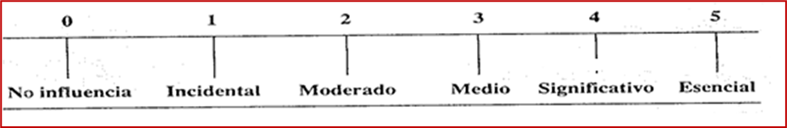
Métricas del producto
Comunicación de datos → ¿el sistema intercambia datos con otros?
Procesamiento distribuido → ¿corre en varios servidores/nodos?
Rendimiento → ¿hay requisitos estrictos de velocidad?
Configuración del sistema → ¿el hardware/infraestructura es especial?
Volumen de transacciones → ¿maneja muchas operaciones?
Entrada de datos online → ¿los usuarios ingresan datos en tiempo real?
Eficiencia del usuario final → ¿la interfaz debe ser muy optimizada?
Actualización online → ¿los datos se actualizan en tiempo real?
Procesamiento complejo → ¿hay lógica complicada?
Reusabilidad → ¿el sistema debe poder reutilizarse?
Facilidad de instalación → ¿debe ser fácil de instalar?
Facilidad de operación → ¿debe ser fácil de usar/administrar?
Múltiples sitios → ¿se usa en varias ubicaciones?
Facilidad de cambio → ¿debe adaptarse fácilmente a cambios?
Factores de ajuste de Punto Función (Fi)
Son 14 preguntas que evalúan el entorno y la complejidad global del sistema.
Cada una de las preguntas se puntúa de 0 a 5
0 = no influye
5 = influye mucho

Slide 21

Desarrollo de una métrica
Método GQM (Goal, Question, Metric)
Desarrollada por Victor Basili.
Orientado a lograr una métrica que “mida” cierto objetivo, el cual nos permita mejorar la calidad de nuestro proyecto.
https://www.cs.umd.edu/~basili/publications/technical/T78.pdf

Slide 22
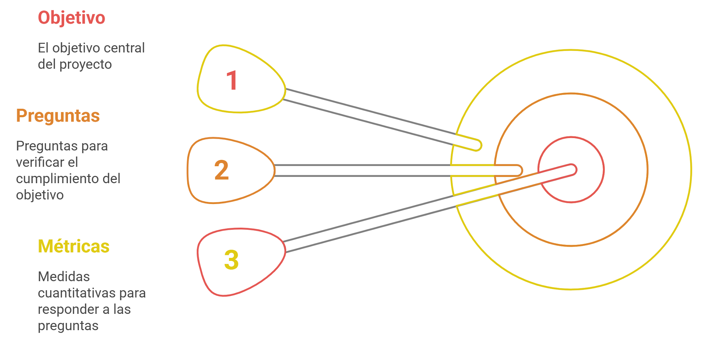
Desarrollo de una métrica
Método GQM - Estructura

Slide 23
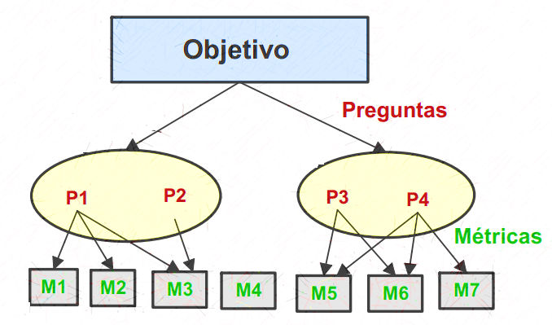
Desarrollo de una métrica
Método GQM

Slide 24
Desarrollo de una métrica – Ejemplo GQM
Evaluamos, en la etapa de Análisis de Requerimientos, la tarea Asignación de responsabilidades.
Propósito | Evaluar
Característica | Asignación de responsabilidades
Punto de Vista | Gerencia de Proyecto
Pregunta 1 | ¿Existe un proceso para la asignación de roles?
 | M1 | Valor Binario
Pregunta 2 | ¿Hay un responsable de asignar roles?
 | M2 | Valor Binario
Pregunta 3 | ¿El responsable siempre realiza su tarea?
 | M3 | Valor Binario
Pregunta 4 | ¿Existe información anterior sobre las tareas realizadas por cada integrante?
 | M4 | Valor Binario
Pregunta 5 | ¿Esa información está disponible?
 | M5 | Valor Binario

Slide 25
Desarrollo de una métrica – Ejemplo GQM
Indicadores:
A partir de los indicadores definidos, se propone realizar el control de la meta a través de un tablero de control de indicadores específicos. Podemos decir que nuestra meta se cumple si los indicadores muestran los siguientes valores:
Nombre
Descripción
Fórmula
I1
Gestión de Asignación de roles
M2 & M3 & M4 & M5
I2
Proceso de Asignación de roles
M1 & M4 & M5
I1
Gestión de Asignación de roles
Verdadero
I2
Proceso de Asignación de roles
Verdadero

Slide 26
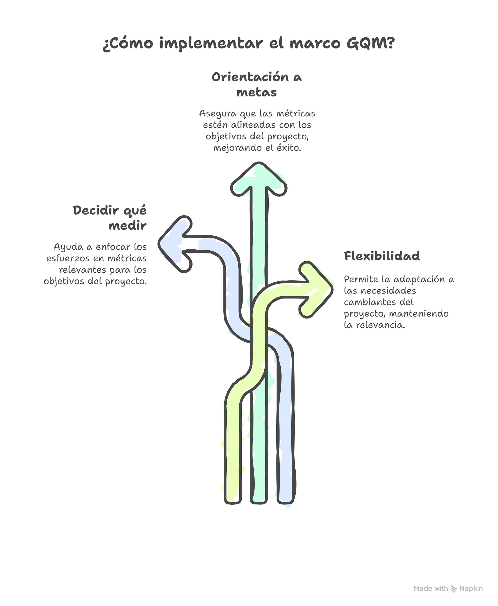
Desarrollo de una métrica
Método GQM

Slide 27

Gestión de Proyectos
La estimación del software es el proceso de predecir la cantidad más realista de esfuerzo (expresado comúnmente en horas persona o costo monetario) requerido para desarrollar o mantener software.
Estimaciones

Slide 28
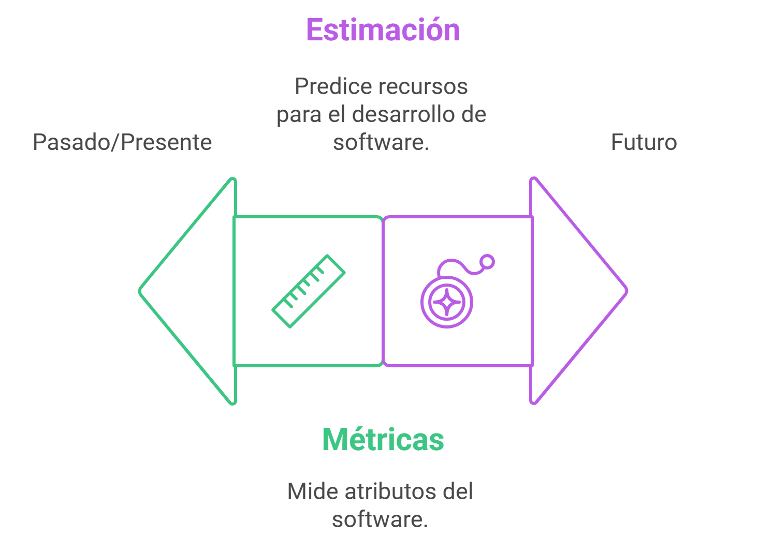
Estimaciones y métricas
Las métricas y la estimación de software se enfocan en la perspectiva temporal.

Slide 29
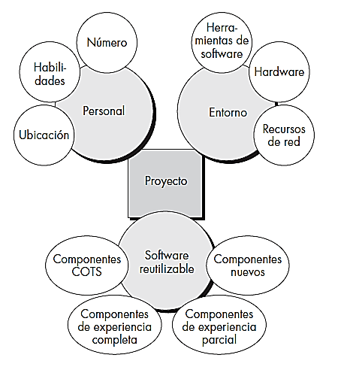
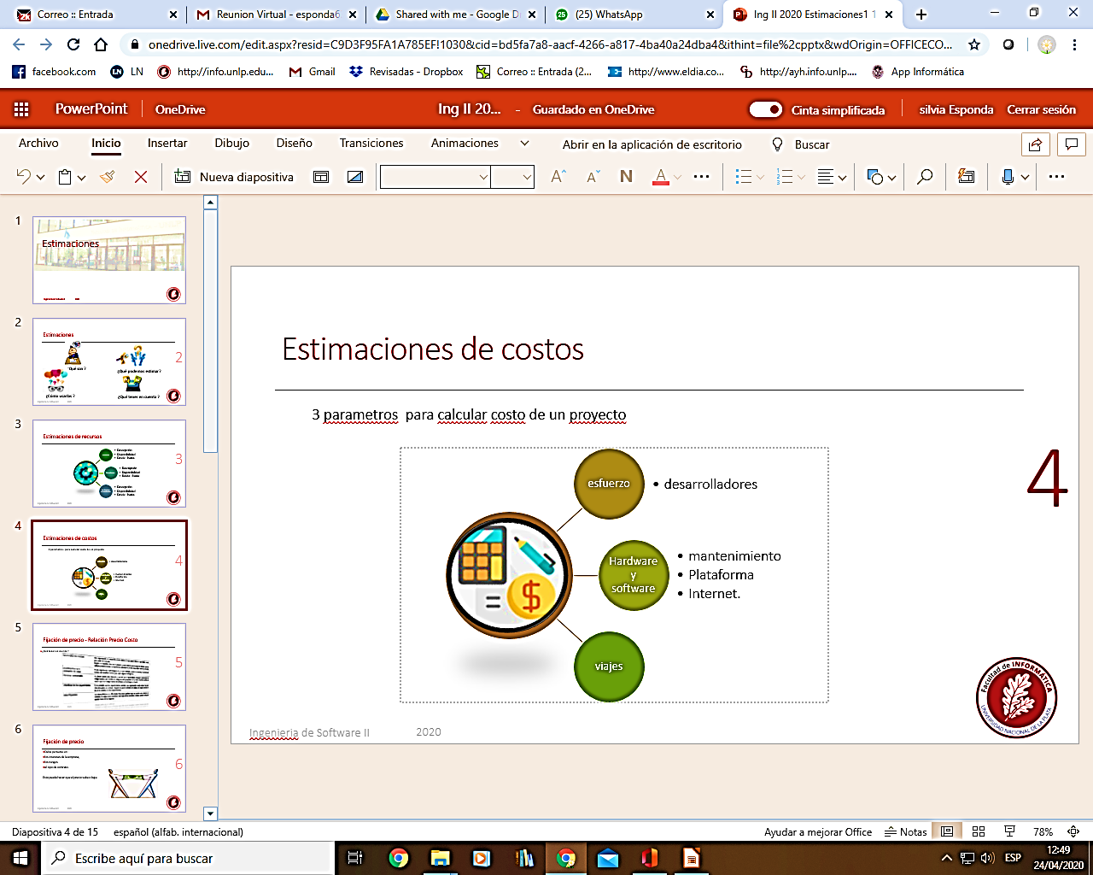
Estimaciones
¿Qué podemos estimar?
Estimaciones de recursos
Estimaciones de costos

Slide 30
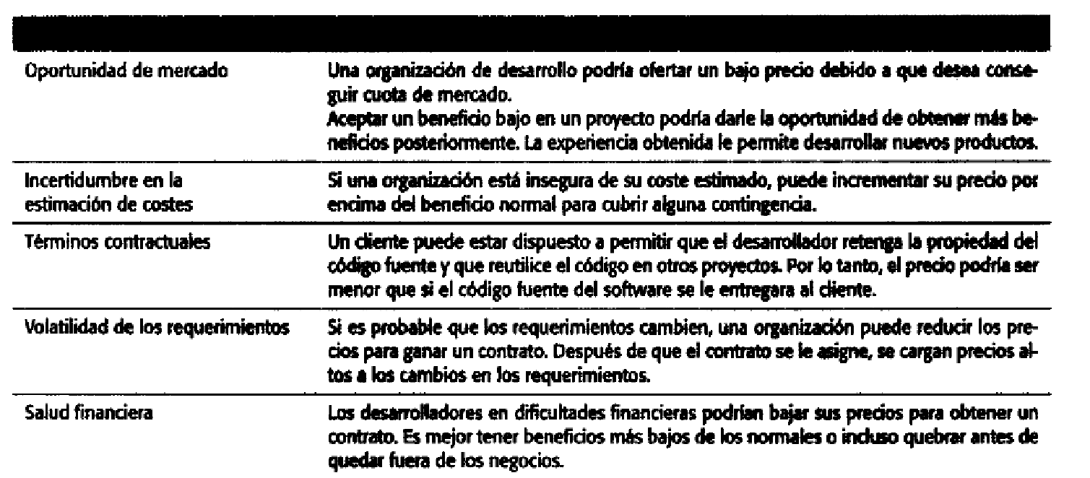
Estimaciones
¿Qué tener en cuenta?

Slide 31

Estimaciones
Fijación de precio
Debe pensarse en:
  los intereses de la empresa
  los riesgos
  el tipo de contrato
Esto puede hacer que el precio suba o baje.

Slide 32
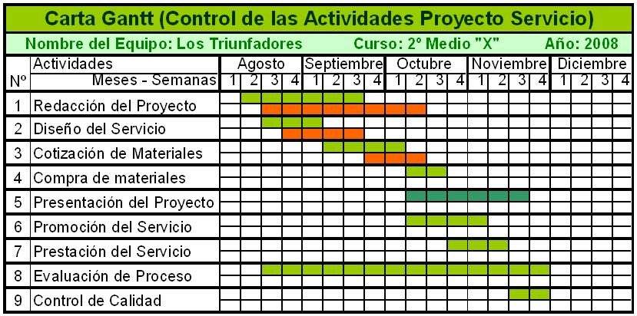
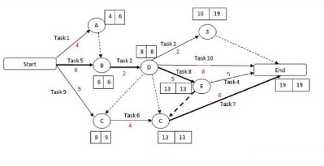
Estimaciones de tiempo

Slide 33
Técnicas de estimación
Juicio experto
Técnica Delphi
División de Trabajo
Planning Poker
Consulta a varios expertos.
Estiman. Comparan. Discuten.
Sucesivas rondas. Anónimas. Consenso.
Jerárquica hacia arriba.
Basada en consenso.
Incluye todo el equipo de desarrollo.
Iterativa.

Slide 34
Técnicas de estimación
Juicio experto
Se basa en la opinión y el conocimiento acumulado de un individuo o grupos que poseen experiencia y pericia relevante en el desarrollo de software, tecnologías específicas, dominios de negocio o gestión de proyectos.
Consiste en solicitar a una o varias personas consideradas "expertas" que proporcionen una estimación del esfuerzo, tiempo, costo o complejidad necesaria para completar una tarea, característica, módulo o proyecto de software determinado. Los expertos en general no son anónimos.

Slide 35
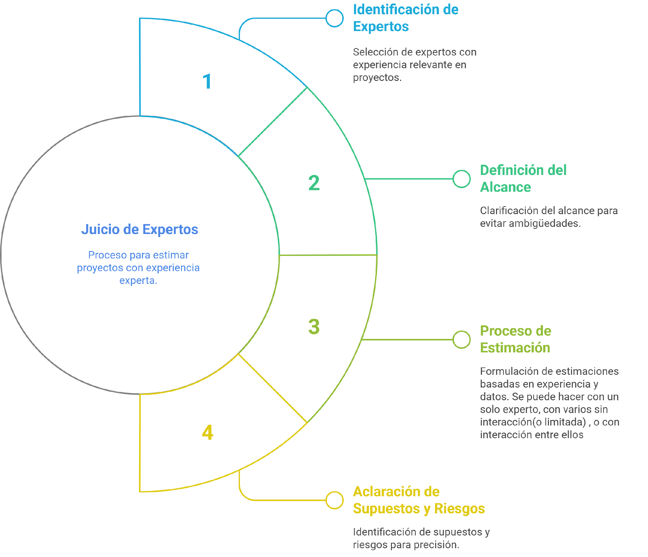
Técnicas de estimación
Juicio experto

Slide 36
Técnicas de estimación
Técnica Delphi
Método estructurado de comunicación y pronóstico que se basa en la agregación de opiniones de un panel de expertos (más de uno siempre) para llegar a un consenso sobre una estimación.
Se caracteriza por:
Anonimato: las identidades de los expertos que participan se mantienen anónimas. Esto reduce la influencia de personalidades dominantes y permite que cada experto exprese sus opiniones libremente.
Iteración: el proceso se lleva a cabo en múltiples rondas. En cada ronda, los expertos proporcionan sus estimaciones iniciales y las justificaciones de la estimación.
Retroalimentación controlada: después de cada ronda, un facilitador recopila, resume y distribuye las respuestas a todos los expertos.
Búsqueda de consenso: los expertos revisan y ajustan sus estimaciones en las rondas siguientes. El proceso continúa hasta alcanzar un consenso razonable de estimación.

Slide 37
Técnicas de estimación
División de trabajo (top-down)
Consiste en descomponer un proyecto de software grande y complejo en componentes o actividades más pequeños, manejables y, por lo tanto, más fáciles de estimar de manera individual.
En esencia, el proceso implica:
Descomposición: el proyecto de software se divide jerárquicamente en elementos de trabajo progresivamente más pequeños. La descomposición puede basarse en las funciones del software, las actividades del proceso de desarrollo (como análisis, diseño, codificación, pruebas) o una combinación de ambos.
Estimación de las Partes: se estima el esfuerzo, el costo y/o la duración requerida para cada una de estas partes individuales. La estimación de estas partes más pequeñas tiende a ser más precisa que intentar estimar el proyecto completo de una sola vez, ya que la complejidad se reduce y es más fácil visualizar el trabajo involucrado.
Composición (Agregación): las estimaciones de las partes individuales se suman o combinan para obtener una estimación global del proyecto completo.

Slide 38
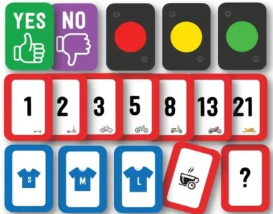
Técnicas de estimación
Planning Poker
Es una técnica de estimación colaborativa y basada en el consenso utilizada en el desarrollo de software ágil, especialmente en los marcos de trabajo Scrum.
Su objetivo es obtener estimaciones más precisas del esfuerzo requerido para las historias de usuario o elementos del backlog, fomentando la participación y el entendimiento compartido del equipo.
Características:
Participan todas las personas comprometidas en el desarrollo.
Se hace sobre cada una de las historias de usuario de un Sprint.
Se llama así porque se utilizan cartas numeradas (serie de Fibonacci).

Slide 39
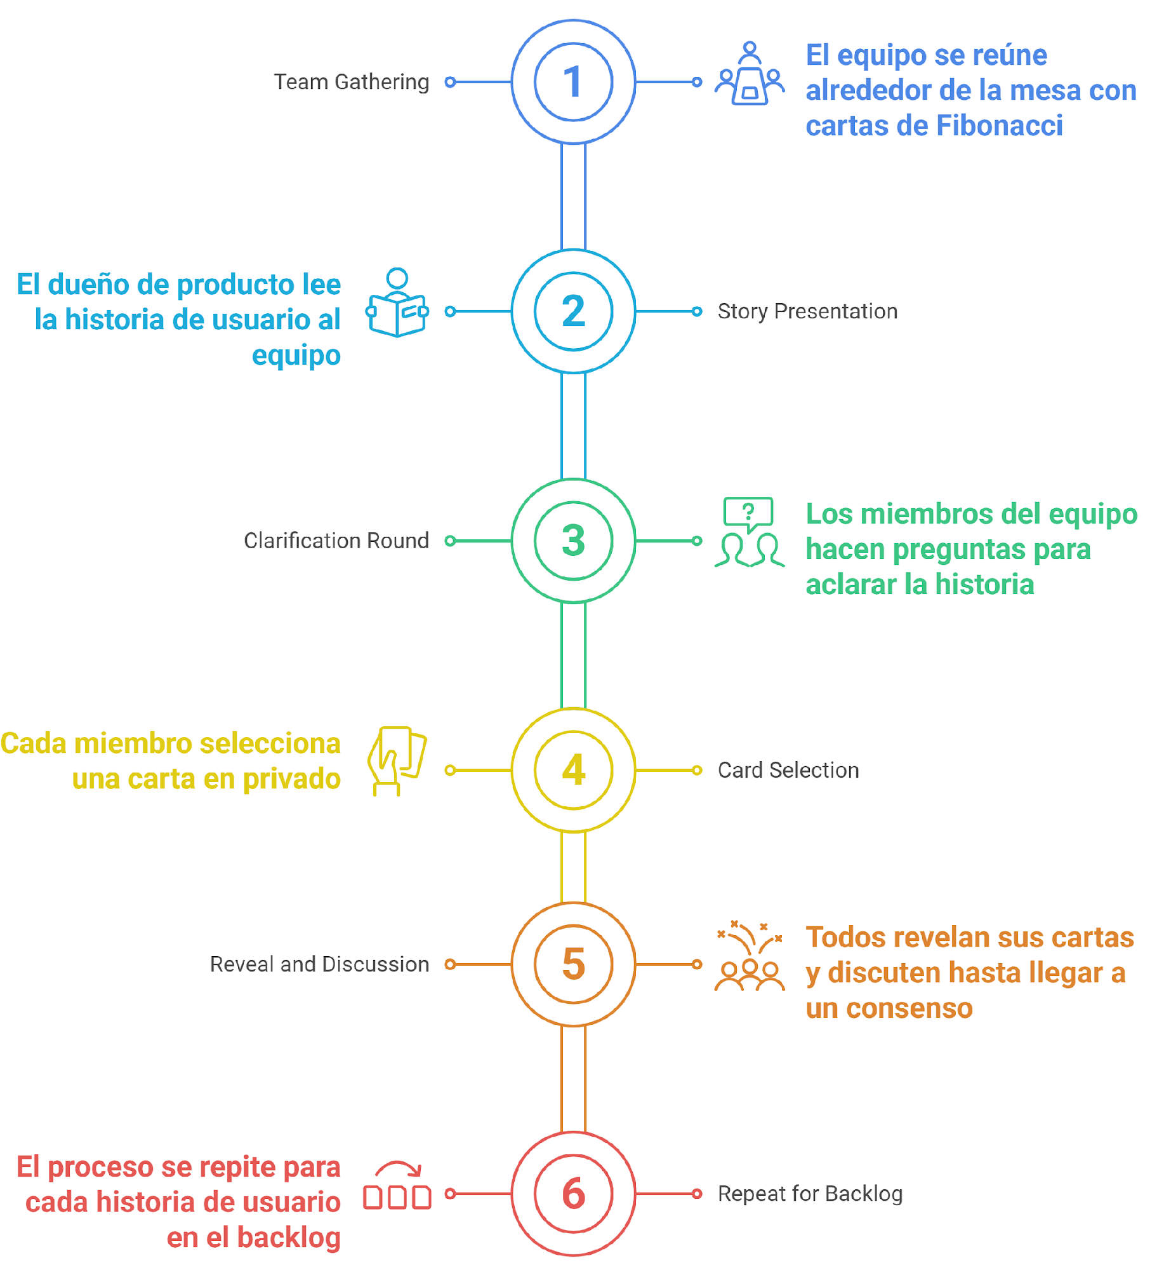
Técnicas de estimación
Planning Poker - Pasos
https://planningpokeronline.com/

Slide 40
Técnicas de estimación
Planning Poker - Ejemplo
Historia de usuario: Como administrador quiero generar informes mensuales sobre la actividad de los usuarios y el rendimiento de las ventas.
Estimación: 8 puntos de historia (secuencia de Fibonacci).
Justificación: El equipo considera que esta historia de usuario es una tarea compleja. Requiere diseñar e implementar funcionalidades de informes, recopilar y agregar datos de múltiples fuentes y generar información valiosa. La complejidad y el esfuerzo que esto implica resultan en una estimación más alta.

Slide 41
Técnicas de estimación
¿Cuándo usar cada técnica?
Juicio experto
Técnica Delphi
División de Trabajo
Planning Poker
Si se busca obtener un consenso de un grupo diverso de expertos, incluso si están geográficamente dispersos.
Proyectos complejos o de alto riesgo donde el sesgo de una sola persona o las dinámicas grupales pueden influir negativamente.
Si no hay datos históricos suficientes y se depende en gran medida de la experiencia subjetiva.
Para mitigar el efecto de la personalidad dominante en las discusiones grupales, ya que las respuestas son anónimas.
Proyectos grandes y complejos que necesitan ser descompuestos en componentes manejables.
Si se requiere un alto nivel de detalle y visibilidad sobre el alcance del proyecto.
Para asignar responsabilidades claras a equipos o individuos para partes específicas del proyecto.
Como base para la planificación, seguimiento y control del proyecto.
Se suele usar junto con otras técnicas una vez que las tareas de bajo nivel han sido definidas.
Si se usan metodologías ágiles, para estimar HU o elementos del backlog.
Si se desea fomentar la colaboración y el consenso dentro del equipo.
Para identificar y discutir suposiciones, dependencias y riesgos de las tareas de forma proactiva.
Si se busca que el equipo sea dueño de sus propias estimaciones (mayor precisión y compromiso).
Elementos que varían en complejidad y requieren una discusión abierta para ser bien entendidos.
Primeras etapas del proyecto, cuando la información es limitada o el alcance es aún vago.
Proyectos pequeños o de corta duración donde la inversión en técnicas más elaboradas no se justifica.
Si se necesita una estimación rápida y la precisión extrema no es crítica.
Tareas o proyectos altamente especializados donde pocas personas poseen el conocimiento necesario.
Como punto de partida para refinar con otras técnicas más adelante.

Slide 42
Modelos empíricos de estimación
COCOMO (Constructive Cost Model)
Modelo de estimación de costos para proyectos de software, desarrollado por Barry Boehm.
Utiliza fórmulas matemáticas para predecir el esfuerzo, el tiempo y el costo de un proyecto de software en función de su tamaño, complejidad y otros factores.
Características:
Se basa en la experiencia y en datos de proyectos reales.
Considera factores como el tamaño del proyecto, la complejidad del código, la experiencia del equipo y el entorno de desarrollo.
Ofrece diferentes niveles de detalle para la estimación, desde modelos básicos hasta modelos detallados.
https://strs.grc.nasa.gov/repository/forms/cocomo-calculation/

Slide 43
Modelos empíricos de estimación
COCOMO II
Modelo empírico que derivó de recopilar datos a partir de un gran número de proyectos de software.
Utilizan fórmulas derivadas empíricamente para predecir costos o esfuerzo requerido en el proyecto.
Vinculan:
el tamaño del sistema y los factores del producto, proyecto y equipo
el esfuerzo para desarrollar el sistema
http://softwarecost.org/tools/COCOMO/

Slide 44
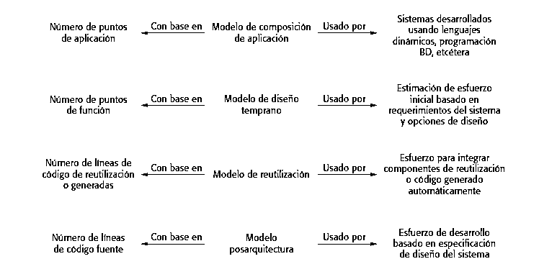
Modelos empíricos de estimación
COCOMO II - Modelos

Slide 45
Modelos empíricos de estimación
COCOMO II – Modelo de composición de aplicación
Modela el esfuerzo requerido para desarrollar sistemas creados a partir de componentes de reutilización, y proyectos de creación de prototipos.
Se basa en una estimación de puntos de aplicación (o puntos objetos).
El número de puntos de aplicación en un programa es una estimación ponderada del número de pantallas que se despliegan, el número de informes que se producen, el número de módulos en lenguajes de programación imperativa (como Java) y el número de líneas de lenguaje de script (scripting language).
Parámetros
PM = esfuerzo estimado en personas/mes​.
NAP = total de puntos de aplicación.​
PROD = productividad medida en puntos objeto​.
PM = (NAP x (1-%reutilización/100))/PROD​

Slide 46
Modelos empíricos de estimación
COCOMO II – Modelo de diseño temprano
Puede usarse durante las primeras etapas de un proyecto, antes de que esté disponible un diseño arquitectónico detallado para el sistema. ​
Supone que se acordaron los requerimientos del usuario y que están en marcha las etapas iniciales del proceso de diseño del sistema
La meta en esta etapa debe ser elaborar una estimación rápida y aproximada de los costos.
Parámetros
PM = esfuerzo estimado en personas/mes​.
A = 2,94. (según Boehm)
Tamaño = KLDC (miles de líneas de código fuente).
B = esfuerzo requerido conforme aumenta el tamaño del proyecto. Puede variar de 1,1 a 1,24
M = definido por 7 atributos de proyecto y proceso que aumentan o disminuyen la estimación. Ej: fiabilidad y complejidad del producto, etc.
PM = A x Tamaño^{B} x M​

Slide 47
Modelos empíricos de estimación
COCOMO II – Modelo de reutilización
Se emplea para estimar el esfuerzo requerido al integrar código de reutilización o generado. ​
Para el código generado automáticamente, el modelo estima el número de persona/mes necesarias para integrar este código.
Parámetros
PM = esfuerzo estimado en personas/mes​.
AT = % de código adaptado que se genera automáticamente.
ATPROD = productividad de los ingenieros que integran el código.
ASLOC = nro de líneas de código en los componentes que deben ser adaptadas.
PMauto = (ASLOC x AT/100)/ATPROD.

Slide 48
Modelos empíricos de estimación
COCOMO II – Modelo de post-arquitectura
Se usa cuando está disponible un diseño arquitectónico inicial (se conoce la estructura). Entonces es posible hacer estimaciones para cada parte del sistema.
Las estimaciones están basadas en la misma fórmula básica
pero se utiliza un conjunto más extenso de atributos de M.
La estimación del número de líneas de código se calcula utilizando tres componentes:​
líneas nuevas de código a desarrollar.​
líneas de código fuente equivalentes (ESLOC), calculadas usando el nivel de reutilización.​
líneas de código que tienen que modificarse debido a cambios en los requerimientos.​
Estas estimaciones se añaden para obtener el tamaño del código (KLDC).
PM = A x Tamaño^{B} x M​

Slide 49
Modelos empíricos de estimación
COCOMO II – Limitaciones de los modelos
Los modelos de COCOMO pueden ser complejos de usar, y requieren de datos históricos y experiencia para calibrar los factores de costo.
Se miden los costes del producto, de acuerdo a su tamaño y otras características, pero no la productividad.
La medición por líneas de código no es válida para orientación a objetos; entre otras cosas por la "reusabilidad" y la herencia, características de este paradigma (por ejemplo, puede implicar importante aumento en productividad, pero no en líneas de código).

